Slide 1
JavaScript Nasleđivanje

Slide 2
Nasleđivanje
U klasičnim (objektnim jezicima koji se baziraju na klasama) programskim jezicima, nasleđivanje je veoma važno jer:
Omogućuje ponovno korišćenje koda
Klasa naslednica treba da specificira samo po čemu se razlikuje od roditeljske klase
Specificira hijerarhiju tipova
Smanjuje potrebu za eksplicitnim kastovanjem

Slide 3
Nasleđivanje
JavaScript je slabo tipiziran jezik, pa nema kastovanja:
Nije važno kog tipa je objekat nasledio, važno je šta može da uradi
JavaScript je hibridni (multiparadigmatski) jezik i omogućuje mnogo bogatije mehanizme ponovnog korišćenja koda
JavaScript može da podražava nasleđivanje na puno načina
Mi ćemo analizirati tri tipična načina
(I još jedan kada budemo radili ES6)

Slide 4
Pseudoklasično nasleđivanje
U klasičnim jezicima:
Objekti su instance klasa
Klase mogu da nasleđuju druge klase
JavaScript ima prototipe
Objekti direktno nasleđuju jedni druge
Podržava (nepotrebno komplikovan) mehanizam nasleđivanja koji podseća na klasično nasleđivanje

Slide 5
Mehanizam pseudoklasičnog nasleđivanje
Kada se kreira funkcija, njeno svojstvo prototype dobije vrednost {constructor: this};
Svojstva (bilo vrednosti, bilo funkcije) koja će se prenositi nasleđivanjem smeštaju se u objekat prototype pretka
Svaka funkcija ima prototype svojstvo jer jezik nema mehanizam da unapred odredi da li će se funkcija koristiti kao konstruktor (pozivati se sa new)

Slide 6
Mehanizam pseudoklasičnog nasleđivanje
Da je new metoda a ne operator, njeno izvršavanje bi moglo biti implementirano na sldeći način:
Function.method('new', function ( ) {
// Kreiramo objekat čije prototip ima
// vrednosti svojstva prototype konstruktora
var that = Object.create(this.prototype);
// Pozivamo konstruktor, prosleđujemo
// objekat that kao this i prosleđujemo argumente.
var other = this.apply(that, arguments);
// Ako povratna vrednost nije objekat,
// vratimo kreirani objekat that
return (typeof other === 'object' && other)||that;
});

Slide 7
Pseudoklasično nasleđivanje – konstruktor pretka
var Osoba = function (spec) {
if(spec){
this.ime = spec.ime;
this.prezime = spec.prezime;
}
};

Slide 8
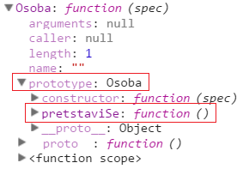
Pseudoklasično nasleđivanje - metode
Osoba.prototype.pretstaviSe = function () {
return "Ja se zovem " + this.ime + " " + this.prezime;
};

Slide 9
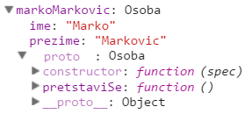
Pseudoklasično nasleđivanje – instanciranje pretka
var markoMarkovic = new Osoba({ime:"Marko", prezime:"Markovic"});
markoMarkovic.pretstaviSe()
// „Ja se zovem Marko Markovic“

Slide 10
Pseudoklasično nasleđivanje – konstruktor naslednika
var Student = function(spec){
// konstruktor pretka
this.constructor.apply(this,[spec]);
// dodata svojstva
this.smer = spec.smer;
this.ocene = spec.ocene;
};
//definisanje pretka
Student.prototype = new Osoba();

Slide 11
Pseudoklasično nasleđivanje – metode naslednika
// nova metoda
Student.prototype.getCV = function () {
return "studiram na smeru " +
this.smer +
" i imam sledece ocene" +
this.getOcene();
};
// preklapanje metode
Student.prototype.pretstaviSe = function () {
return "zovem se " + this.ime + " " +
this.prezime +
" i studiram na smeru "+this.smer;
};

Slide 12
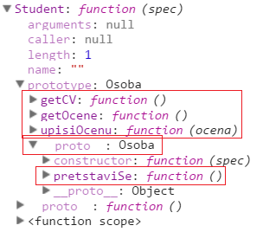
Pseudoklasično nasleđivanje – konstruktor naslednika

Slide 13
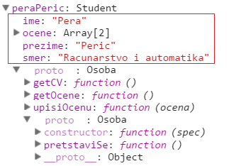
Pseudoklasično nasleđivanje – instanca naslednika
var peraPeric = new Student({ime:"Pera",
prezime:"Peric",
smer:"Racunarstvo i automatika",
ocene:[
{predmet:"Web programiranje",
ocena:9},
{predmet:"Operativni sistemi", ocena:10}]});

Slide 14
Pseudoklasično nasleđivanje – problemi
Kakva je razlika između konstruktora i obične funkcije?
Šta će se desiti ako konstruktor pozovemo bez new ili ako običnu funkciju pozovemo sa new?
Kako da definišemo privatna svojstva i metode?
Kako da definišemo statička svojstva?
Kako pozivamo super metode?
Šta se desi kada pozovemo peraPeric.constructor.prototype.pretstaviSe()?

Slide 15
Diferencijalno nasleđivanje
Za razliku od pseudoklasičnog nasleđivanja ne simulira klase
Kreiramo osnovne objekte, a ostale kreiramo tako što navodimo po čemu se razlikuju od osnovnih objekata
Ako koristimo ovaj patern, nemamo potrebu za klasifikacijom

Slide 16
Diferencijalno nasleđivanje – objekat
var osoba = {
//javna metoda
pretstaviSe: function() {
return "Ja se zovem " +
this.ime + " " + this.prezime; }
};

Slide 17
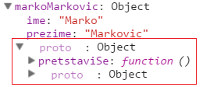
Diferencijalno nasleđivanje – definisanje novog objekta – „instance“
var markoMarkovic = Object.create(osoba);
markoMarkovic.ime = "Marko";
markoMarkovic.prezime = "Markovic";

Slide 18
Diferencijalno nasleđivanje – definisanje naslednika
// ne razlikuje se od „instanciranja“
var student = Object.create(osoba);
// javne metode
student.getCV = function () {
return "studiram na smeru "+ this.smer+
" i imam sledece ocene "+ this.getOcene();
};

Slide 19
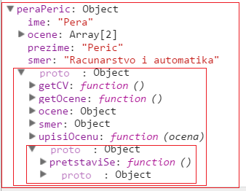
Diferencijalno nasleđivanje – „instanca“ naslednika
var peraPeric = Object.create(student);
peraPeric.ime = "Pera";
peraPeric.prezime = "Peric";
peraPeric.smer = "Racunarstvo i automatika";
peraPeric.ocene = [{predmet:"Web programiranje", ocena:9},
{predmet:"Operativni sistemi",
ocena:10}];

Slide 20
Diferencijalno nasleđivanje – zaključci
Prednosti:
Ne podražava klasično nasleđivanje
Zadavanje prototipova je eksplicitno
Nedostaci:
Kako definisati privatno svojstvo?

Slide 21
Funkcionalno nasleđivanje
Funkcija kreira i vraća objekat:
Kreiranje objekta
Literal
new
Object.create
Definisanje privatnih svojstava – obične varijble u funkciji
Definisanje javnih svojstava – svojstva kreiranog objekta
Vraćanje kreiranog objekta

Slide 22
Funkcionalno nasleđivanje – privatna svojstva i privilegovane metode
var osoba = function(spec) {
var that = {};
//privilegovana metoda
that.pretstaviSe = function(){
// U JavaScript argumenti su varijable
// deklarisane i inicijalizovane ne početku funkcije
// spec je dostpuno iz closure-a
return "Ja se zovem " +
spec.ime + " " +
spec.prezime;
};
return that;
};

Slide 23

Funkcionalno nasleđivanje – instanciranje
var markoMarkovic = osoba({
ime: "Marko",
prezime: "Markovic"
});

Slide 24
Funkcionalno nasleđivanje - naslednik
var student = function(spec) {
var that = osoba(spec); //konstruktor pretka
var studira = true; // privatni atribut, zbog closure je // vidljiv samo u funkciji
that.smer = spec.smer;// javni atribut that objekta koji
//ce biti vracen iz funkcije
that.super_pretstaviSe = that.pretstaviSe;// super
//metoda koje cemo koristiti
student.brojac = student.hasOwnProperty('brojac')? (student.brojac + 1):1;//statičko polje
var brojIndeksa = student.brojac;// broj indeksa je
//autoinkrement
that.getIndeks = function () {//javna metoda
return brojIndeksa;
};

Slide 25
Funkcionalno nasleđivanje – naslednik
that.getCV = function() {//javna metoda
return "Moj broj indeksa je " + that.getIndeks() + " studiram na smeru " + spec.smer +
" i imam sledece ocene " + getOcene();
};
that.pretstaviSe = function () {
return that.super_pretstaviSe() + " i " + (studira?"jos uvek studiram":
"vise ne studiram");
};
var getOcene = function() { //privatne metode
var i;
var retVal = "";
for (i in spec.ocene) {
retVal += spec.ocene[i].predmet + ":" + spec.ocene[i].ocena + " ";
}
return retVal;
};
that.upisiOcenu = function(ocena) {//javna metoda koja menja privatni atribut
spec.ocene.push(ocena);
};
return that;
};

Slide 26
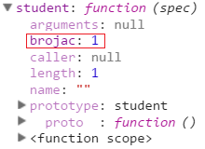
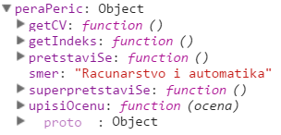
Funkcionalno nasleđivanje – instanciranje naslednika
var peraPeric = student({
ime: "Pera",
prezime: "Peric",
smer: "Racunarstvo i automatika",
ocene: [{
predmet: "Web programiranje",
ocena: 9
}, {
predmet: "Operativni sistemi",
ocena:10
}]
});

Slide 27
Funkcionalno nasleđivanje – privatno static svojstvo
U navedenom primeru imali smo javno statičko svojstvo (brojac)
Nekada nam treba da statičko svojstvo bude privatno (na primer u singleton paternu)
Kako da napravimo privatno statičko svojstvo?

Slide 28
Funkcionalno nasleđivanje – privatno static svojstvo
var student = (function () { //koristimo IIFE
//brojac postavimo u closure
var brojac = 0;
return function(spec) {
var that = osoba(spec);
...
brojac += 1;
//broj indeksa je autoinkrement
//broj indeksa je privatno polje
var brojIndeksa = brojac;
that.getBrojIndeksa = function () {
return brojIndeksa;
};
...
return that;
};
}());

Slide 29
Zaključci
JavaScript je hibridni jezik
Podržava veoma moćne mehanizme višekratnog korišćenja programskog koda
Možemo da simuliram nasleđivanje na više načina
Treba paziti da multiparadigmatska priroda JavaScripta ne rezultuje „PUKS“-om

